Slide 1
Kỹ thuật phần mềm ứng dụng
Chương 9: Ngôn ngữ SQL
Phần 2: Câu truy vấn trên nhiều bảng

Slide 2
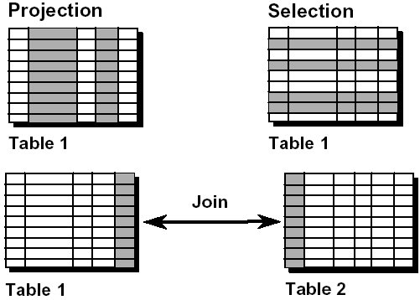
Lệnh SELECT
Lệnh SELECT là một lệnh đa năng để truy vấn dữ liệu trong CSDL. Nó cho phép thực hiện tất cả các thao tác cơ bản trong đại số quan hệ như:
Chiếu (Projection)
Chọn (Selection)
Nối (Joining)
Các phép toán tập hợp (Hợp, giao, trừ)

Slide 3
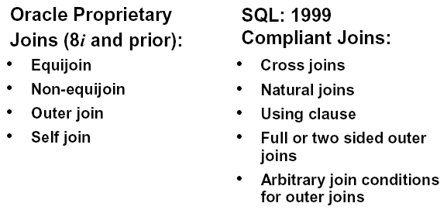
Phép nối (join)

Slide 4
Phép nối (join)
Phân loại:
  Tích Đề các: cross join
  Nối bằng: equi-join
    Nối tự nhiên: natural join
  Nối không bằng: theta-join
  Nối trong: inner join
  Nối ngoài: outer join

Slide 5

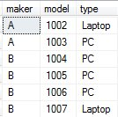
Tích Đề các
Bảng PC
Bảng Product
Tính PC x Product
SELECT *
FROM PC, Product

Slide 6
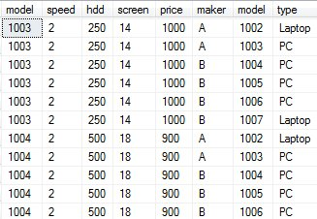
Tích Đề các: PC x Product

Slide 7

Tránh trùng tên bảng và thuộc tính - đặt bí danh
Bảng PC
Tìm các cặp PC có ổ cứng bằng nhau:
SELECT p1.model [model 1], p2.model [model 2]
FROM PC p1, PC p2
WHERE (p1.model < P2.model ) AND
(p1.hdd = P2.hdd)

Slide 8
Nối bằng
Bảng PC
Bảng Product
Liệt kê chi tiết thông tin về các sản phẩm của các nhà sản xuất
Product ⋈ PC
Product.model =
PC.model

Slide 9
Nối bằng
Product ⋈ PC
Product.model =
PC.model
SELECT *
FROM PC, Product
WHERE PC.model =
Product.model
SELECT *
FROM PC JOIN Product
ON PC.model =
Product.model
Cách 1: dùng logic chọn
Cách 2: dùng lệnh JOIN

Slide 10

Kết quả
SELECT *
FROM PC, Product
WHERE PC.model =
Product.model
SELECT *
FROM PC JOIN Product
ON PC.model =
Product.model

Slide 11

Sử dụng bí danh trong lệnh JOIN
SELECT Pr.maker, PC.model, speed, hdd, screen, price
FROM PC JOIN Product Pr
ON PC.model = Pr.model

Slide 12
Nối không bằng
Trong t/h nối không bằng, thì tương tự như t/h nối bằng, ta cũng có thể sử dụng 1 trong 2 cách:
  Sử dụng điều kiện nối trong mệnh đề WHERE,
  Hoặc sử dụng lệnh JOIN với điều kiện nối (ON) không bằng

Slide 13
Nối trong và nối ngoài
Nối trong (INNER JOIN):
  kết quả chỉ ghép các bộ khớp nhau (matching tuples) trong 2 bảng thành phần (phép JOIN ở trên mặc định chính là INNER JOIN)
Nối ngoài (OUTER JOIN): Kết quả chứa 2 thành phần:
  Thành phần 1 như INNER JOIN
  Thành phần 2 chứa cả các bộ không khớp nhau trong 2 bảng thành phần

Slide 14
Nối ngoài
Phân loại:
  Left Outer Join: chứa các bộ không khớp của bảng bên trái A
  Right Outer Join: chứa các bộ không khớp của bảng bên phải B
  Full Outer Join: chứa các bộ không khớp của cả hai bảng A và B
SELECT *
FROM A OUTER JOIN B
ON A.X = B.Y;

Slide 15
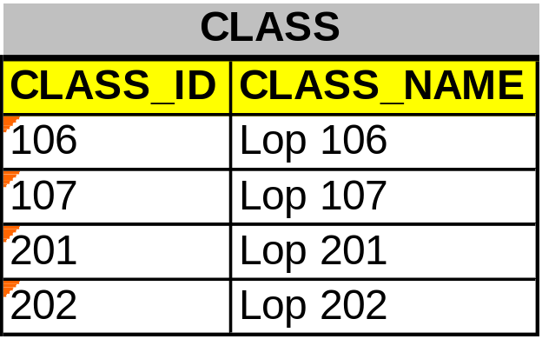
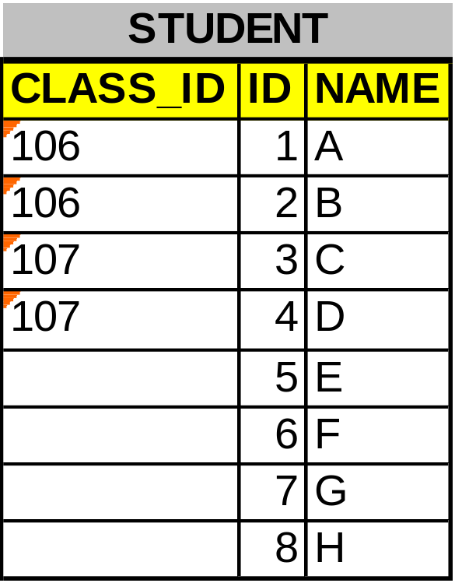
Ví dụ
Các bộ không khớp

Slide 16
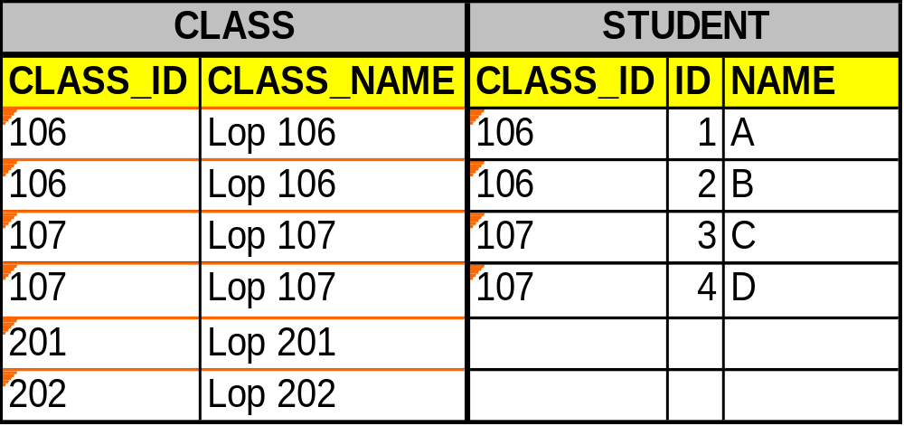
Left Outer Join
SELECT *
FROM Class LEFT OUTER JOIN Student
ON Class.Class_ID = Student.Class_ID;

Slide 17
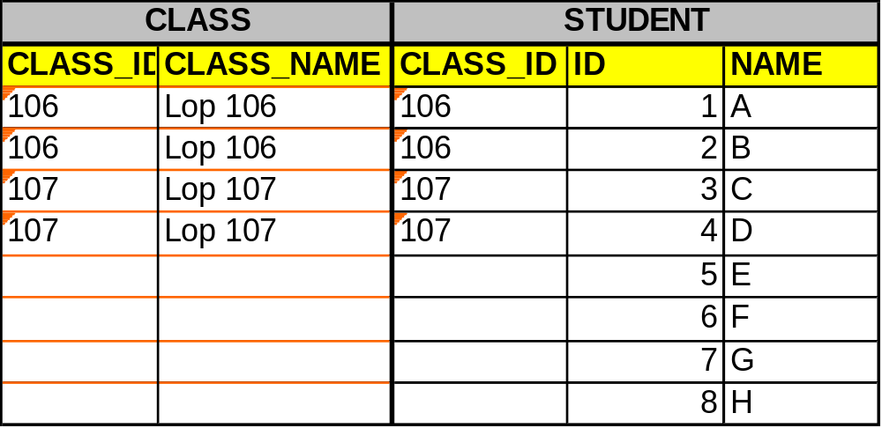
RIGHT OUTER JOIN
SELECT *
FROM Class RIGHT OUTER JOIN Student
ON Class.Class_ID = Student.Class_ID;

Slide 18
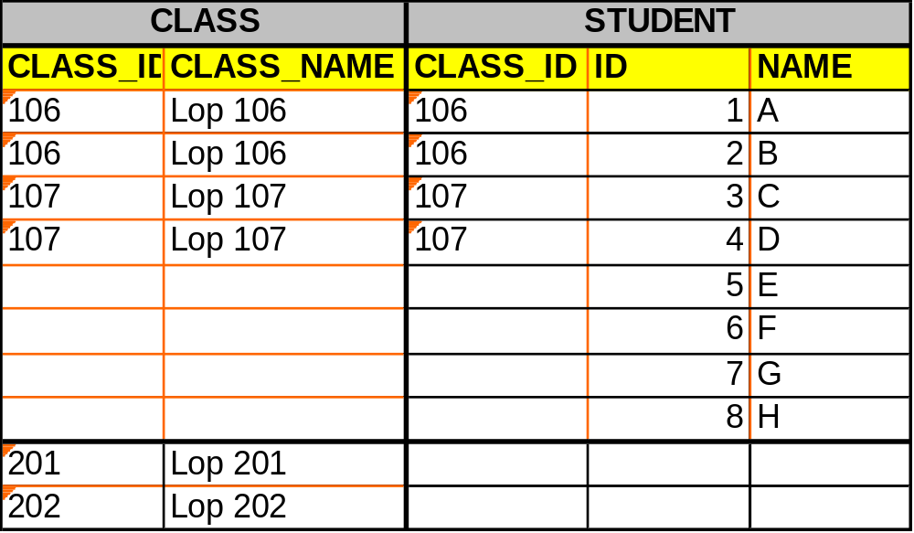
FULL OUTER JOIN
SELECT *
FROM Class FULL OUTER JOIN Student
ON Class.Class_ID = Student.Class_ID;

Slide 19
Tóm tắt
Các phép nối
  Nối trong
  Nối ngoài
  Nối bằng
  Nối không bằng
  Tích Đề Các

